Slide 1
Семинар-консультация для педагогов-психологов ОУ
«Диагностический инструментарий педагога-психолога»
(по итогам работы ПТГ «Диагностический инструментарий педагога-психолога»)
Шмыга Елена Николаевна,
педагог-психолог МАОУ СОШ №54,
руководитель ПТГ

Slide 2
Профессиональный стандарт
«Педагог-психолог (психолог в сфере образования)»
Трудовые функции
Трудовые действия
Психологическая диагностика с использованием современных образовательных технологий, включая информационные образовательные Ресурсы
Скрининговые обследования (мониторинг) с целью анализа динамики психического развития, определение лиц, нуждающихся в психологической помощи
Составление психолого-педагогических заключений по результатам диагностического обследования с целью ориентации педагогов, преподавателей, администрации образовательных организаций и родителей (законных представителей) в проблемах личностного и социального развития обучающихся
Определение степени нарушений в психическом, личностном и социальном развитии детей и обучающихся, участие в работе психолого-медико-педагогических комиссий и консилиумов
Изучение интересов, склонностей, способностей детей и обучающихся, предпосылок одаренности
Осуществление с целью помощи в профориентации комплекса диагностических мероприятий по изучению способностей, склонностей, направленности и мотивации, личностных, характерологических и прочих особенностей в соответствии с федеральными государственными образовательными стандартами общего образования соответствующего уровня
А/05.7
Психологическая диагностика детей и обучающихся
В/05.7
Психологическая диагностика особенностей лиц с ограниченными возможностями здоровья, обучающихся, испытывающих трудности в освоении основных общеобразовательных программ, развитии и социальной адаптации, в том числе

Slide 4
Распоряжение Минпросвещения России от 28.12.2020 N Р-193 "Об утверждении методических рекомендаций по системе функционирования психологических служб в общеобразовательных организациях" (вместе с "Системой функционирования психологических служб в общеобразовательных организациях. Методические рекомендации")
КООРДИНАТОРЫ ПО ОВЗ
Раздел 1. Оказание адресной психолого-педагогической помощи целевым группам детей в деятельности психологической службы образовательных организаций общего образования
Раздел 2. Региональные модели психологических служб в системе образования
Раздел 3. Организация психологической службы в общеобразовательной организации по проектированию благоприятных условий для обеспечения образовательного процесса
Раздел 4. Реестр рекомендуемых программ психологической помощи
Раздел 5. Реестр рекомендуемых психодиагностических методик для применения в общеобразовательных организациях
Заключение
Приложение 1. Характеристика моделей психологических служб субъектов апробации проекта методических рекомендаций
Приложение 2. Открытый реестр рекомендуемых программ психологической помощи, вызывающих доверие профессионального сообщества
Приложение 3. Открытый реестр психодиагностических методик, вызывающих доверие профессионального сообщества
Приложение 4. Нормативно-правовое и методическое обеспечение деятельности педагога-психолога школ
Приложение 5. Глоссарий (список терминов)
Приложение 6. Рекомендуемые технологии и научно-методическое обеспечение при оказании адресной психологической помощи детям целевых групп
Приложение 7. Специфика деятельности педагога-психолога в дистанционном режиме

Slide 5
РАЗДЕЛ 5. РЕЕСТР РЕКОМЕНДУЕМЫХ ПСИХОДИАГНОСТИЧЕСКИХ МЕТОДИК ДЛЯ ПРИМЕНЕНИЯ В ОБЩЕОБРАЗОВАТЕЛЬНЫХ ОРГАНИЗАЦИЯХ
КООРДИНАТОРЫ ПО ОВЗ
Открытый Реестр психодиагностических методик,
вызывающих доверие профессионального сообщества с описанием минимально необходимых условий и требований их использования (заимствования) и реализации в школе

Slide 6
Содержание психодиагностической работы
Развитие основных психических функций (6)
Метапредметные компетенции и универсальные учебные действия (13)
Социальное развитие и морально-ценностная сфера (18)
Эмоционально-личностная сфера (7)
Профессиональная направленность, мотивация, характерологические особенности (7)
Диагностика профессиональных и личностных проблем взрослых участников образовательного процесса (13)
КООРДИНАТОРЫ ПО ОВЗ

Slide 7
Цель: провести сверку существующего диагностического инструментария школьных психологов на предмет установления степени его соответствия Реестру.
КООРДИНАТОРЫ ПО ОВЗ
Установление степени соответствия между методиками, которыми пользуются школьные психологи и методиками, представленными в Реестре.
Поиск рекомендованных Реестром методик (в случае их отсутствия в открытом доступе).
Систематизация диагностических методик по уровням образования и в соответствии с содержанием психодиагностической работы с целевыми группами обучающихся.
Апробация новых методик и составление методических рекомендаций по их применению.
Выявление дефицитов.
Составления списка методик, использование которых целесообразно, однако в Реестре не включены.

Slide 8
Название | Описание | Возрастная/ Целевая группа | Источник /Наличие
Методика «Сказочный семантический дифференциал» | Интегральный анализ отношения ребенка к персонажам позволяет определить специфику его морально-ценностной сферы. Методика ориентирована на детей старшего дошкольного и младшего школьного возраста, начиная с четырех лет, и может быть использована также в клинических исследованиях для диагностики умственной отсталости, аутизма и детской шизофрении. Методика «Сказочный семантический дифференциал», выполнение которой предусматривает, что респондент должен оценить фиксированный набор сказочных персонажей по набору личностных характеристик, была разработана для индивидуальной работы психолога с детьми 4—10 лет. | Дети 4– 10 лет Норма (нормотипичные дети и подростки с нормативным кризисом взросления) | Петренко В.Ф., Митина О.В. Методика "Сказочный семантический дифференциал": диагностические возможности//Психологическая наука и образование. 2018. Том 23. N 6. С. 41 -54. Можно скачать: Психосемантическая методика Сказочный семантический дифференциал и опыт ее использования для диагностики детей мл
Орел Е.А., Куликова, А.А. Опросник Социально-эмоциональных навыков | Опросник оценки социально-эмоциональных навыков в начальной школе. Содержит три шкалы: Достижение целей, Работа с другими и Управление эмоциями | Начальная школа Норма (нормотипичные дети и подростки с нормативным кризисом взросления) | Орел Е.А., Куликова А.А. Анализ психометрических характеристик инструмента оценки социально-эмоциональных навыков в начальной школе [Электронный ресурс]//Современная зарубежная психология. 2018. Том 7. N 3. С. 8 - 17 Нет Описание. https://psyjournals.ru/files/96189/jmfp_2018_n_3_Orel_Kulikova.pdf
КООРДИНАТОРЫ ПО ОВЗ

Slide 9
Шкала безнадежности (Hopeless ness Scale, Beck et al. 1974) | Переживание безнадежности. Шкала безнадежности Бека (Hopelessness Scale, Beck et al.) предназначена для предсказания возможности самоубийства на основе мыслей о будущем и возлагаемых на него надежд. 20 вопросов | Подростковый возраст и старше Дети с отклонениями в поведении; Подростки с ненормативными кризисами взросления | Горбатков А.А. Шкала надежды и безнадежности для подростков: некоторые аспекты валидности //Психологическая наука и образование. 2002. Том 7. N 3. С. 89 -103. Можно скачать: https://psyjournals.ru/files/2341/psyedu_2002_n3_Gorbatkov.pdf
Шкала явной тревожности для детей (CMAS) (адаптация А.М. Прихожан) | Изучение тревожности как относительно устойчивого образования. Предназначена для выявления тревожности как относительно устойчивого образования у детей 8-12 лет. Методика может проводиться как в группах, так и индивидуально, с соблюдением стандартных правил группового обследования. Примерное время выполнения теста – 15-25 мин. | 7–12 лет все | Прихожан А.М. Детский вариант шкалы явной тревожности (CMAS)/Иностранная психология, 1995, N 8, С. 6467. Можно скачать: http://testuser7.narod.ru/School/Prihozhan.pdf
КООРДИНАТОРЫ ПО ОВЗ

Slide 10
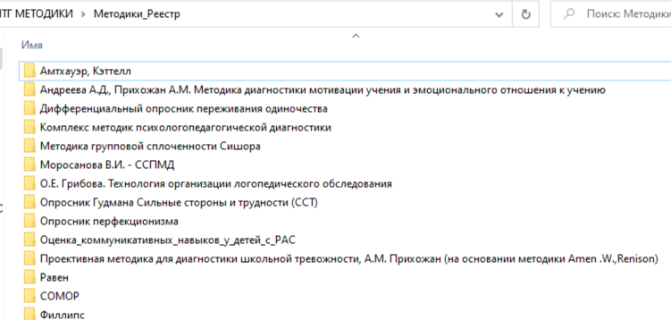
КООРДИНАТОРЫ ПО ОВЗ

Slide 11
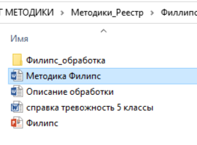
КООРДИНАТОРЫ ПО ОВЗ

Slide 12
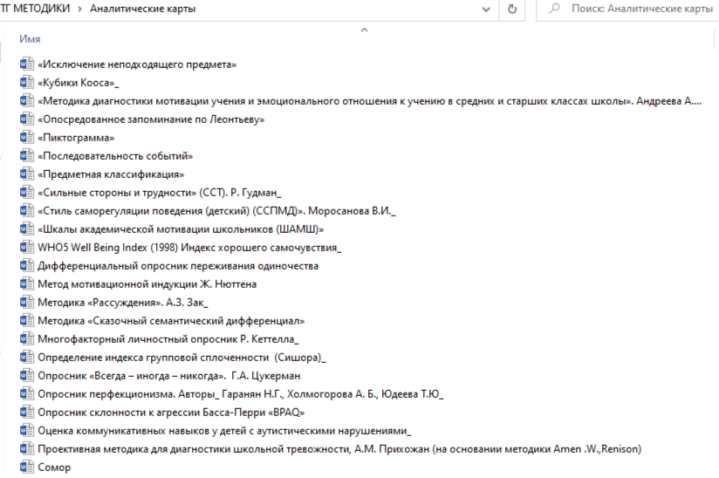
КООРДИНАТОРЫ ПО ОВЗ

Slide 13
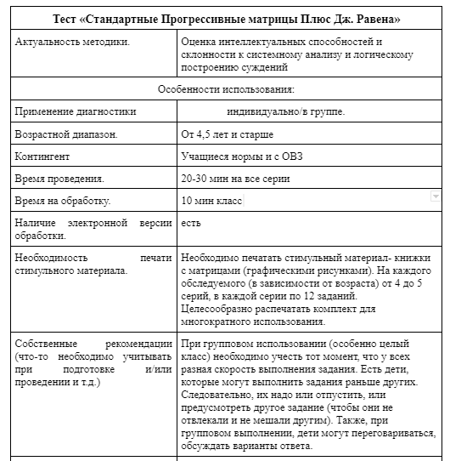
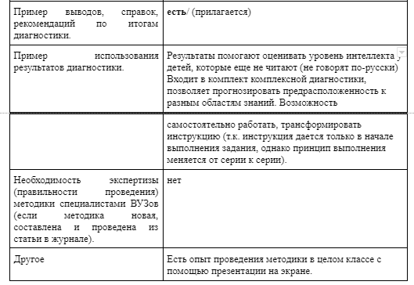
КООРДИНАТОРЫ ПО ОВЗ

Slide 14
Диагностический инструментарий по направлению
«Развитие основных психических функций» (6/3)
№ | Название | Описание | Источник /Наличие
 | Тест «Стандартные Прогрессивные матрицы Плюс Дж. Равена» | Тест для исследования невербального интеллекта | Можно скачать: https://multiurok.ru/files/o-ie-gribova-t-
2. | iPIPS, адаптированная российская версия | Позволяет оценить когнитивное (базовые навыки в чтении и математике) и некогнитивное (личностное, социальное, эмоциональное) развитие детей в начале школьного обучения. | Описание.
3. | Адаптированная версия iPIPS с учетом особых потребностей детей с РАС | Раздел, направленный на измерение когнитивных навыков (письмо, словарный запас, фонематический блок, представления о чтении, представления о математике). | Описание.
4. | О.Е. Грибова. Технология организации логопедического обследования. | Коммуникативная сфера /речевая деятельность (отдельные компоненты языковой системы) | Можно скачать: https://multiurok.ru/files/o-ie-gribova-tiekhnologhiia-orghanizatsii-loghopie.html
5. | А.В. Хаустов. Оценка коммуникативных навыков у детей с аутистическими нарушениями. | Коммуникативная сфера. (отдельные компоненты языковой системы) | Можно скачать: https://fgosovz24.ru/assets/files/usloviya-realizacii/metod-kopilka/haustov-a.v.-formirovanie-navykov-rechevoj-kommunikacii-
КООРДИНАТОРЫ ПО ОВЗ

Slide 15
Технология организации логопедического обследования О.Е. Грибова
МАОУ СОШ №28 г.Томска
Н.М. Южанина,
Э.П. Аветисян
педагоги-психологи

Slide 16
Технология логопедической диагностики
- ориентировочный,
- диагностический,
- аналитический,
- прогностический,
- информирование родителей.

Slide 17
Ориентировочный этап:
- сбор анамнестических данных; - выяснение запроса родителей; - выявление предварительных данных об индивидуальных особенностях ребенка.

Slide 18
/-
Диагностический этап:
- какие языковые средства сформированы к моменту обследования; - какие языковые средства не сформированы к моменту обследования; - характер несформированности языковых средств.

Slide 19
Аналитический этап:
- интерпретация полученных данных
- заполнение речевых карт

Slide 20
Прогностический этап
- прогноз дальнейшего развития ребенка
- основные направления коррекционной работы
- вопрос об индивидуальном образовательно-коррекционном маршруте.

Slide 21
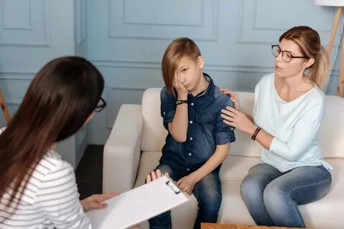
Информирование родителей

Slide 22
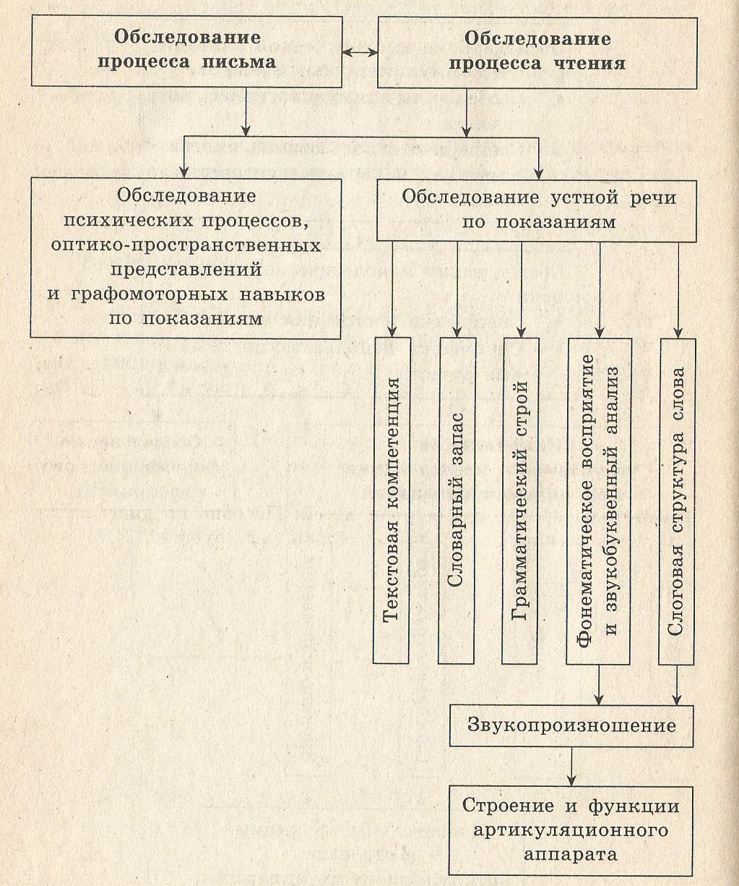

Slide 23
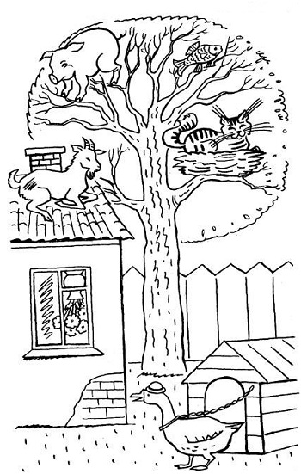
Восприятие
"Нелепицы"

Slide 24
Внимание
«Методика «Корректурная проба»

Slide 25
Память
Слуховая механическая память. Диагностика «Запомни числа»
ИНСТРУКЦИЯ:
Сейчас вам будут прочитаны 12 чисел. Вы должны внимательно слушать и стараться запомнить все числа. По сигналу числа надо записать в любом порядке на листочке. Затем в течение 30 секунд эти числа прочитываются испытуемым.
Набор чисел: 16 78 53 23 36 14 43 31 87 92 59 64
Обработка полученных данных: подсчитывается число верно воспроизведенных чисел. Если 7 чисел воспроизведено правильно, то это свидетельствует о хорошей механической слуховой памяти.

Slide 26
Мышление
(мыслительные операции)
Методика "Исключение лишнего"
Цель: изучение способности к обобщению.
Оборудование: листок с двенадцатью рядами слов типа: 1.Лампа,фонарь,солнце,свеча. 2.Сапоги,ботинки,шнурки,валенки. 3.Собака,лошадь,корова,лось. 4.Стол,стул,пол,кровать. 5.Сладкий,горький,кислый,горячий. 6.Очки,глаза,нос,уши. 7.Тактор,комбайн,машина,сани. 8.Москва,Киев,Волга,Минск. 9.Шум,свист,гром,град. 10.Суп,кисель,кастрюля,картошка. 11.Береза,сосна,дуб,роза. 12.Абрикос,персик,помидор,апельсин.

Slide 27
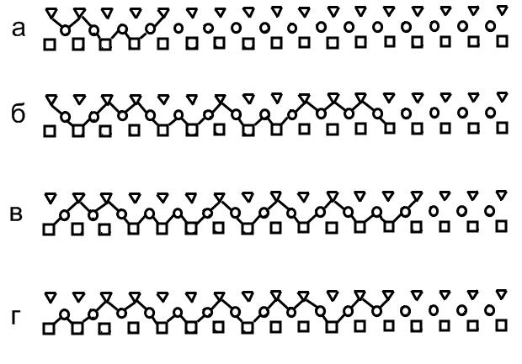
Произвольность деятельности
Методика «Диктант» (Л.А. Венгер, Л.И. Цеханская)

Slide 28
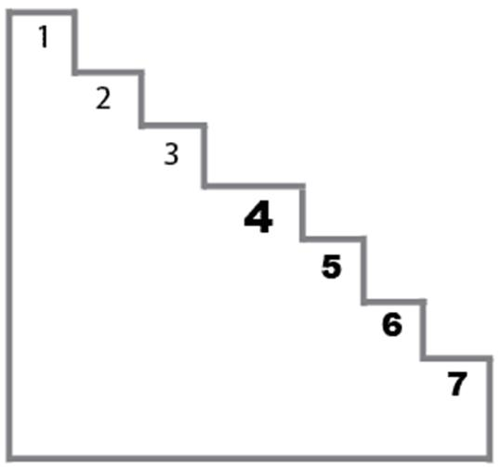
Самооценка
Методика "Лесенка"

Slide 29
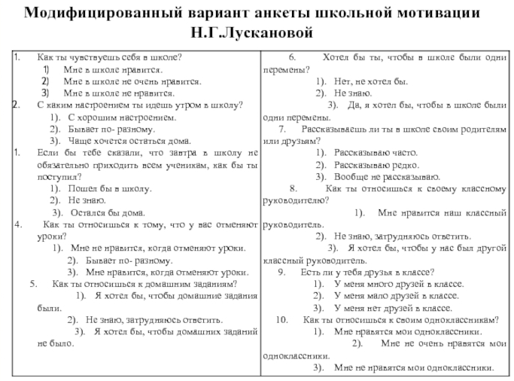
Мотивация
Анкета для
оценки уровня школьной мотивации (1-4 кл.)
(методика Н. Г. Лускановой)

Slide 30
Обследование оптико-пространственных представлений
1– исследование понимания схемы тела,
2 – исследование ориентировки на листе бумаги,
3– исследование понимания пространственных взаимоотношений между двумя предметами,
4– исследование понимания своего положения по отношению к окружающим предметам,
5 – графический диктант.
Можно использовать методики Б.Д Эльконина, А.В. Семенович, Семаго Н.Я., Семаго М.М, О.В.Елецкой, Н.Ю. Горбачевской, И.Н. Агафоновой.

Slide 31
Оптико-пространственный гнозис.
1) Ориентировка в схеме тела:
а) нахождение и показ правых и левых частей собственного тела;
б) выполнение проб Хэда («показать правой рукой левое ухо, закрыть левой рукой правый глаз»);
в) нахождение и показ правых и левых частей тела человека, сидящего напротив.
2) Ориентировка в окружающем пространстве:
а) указать рукой относительно собственного тела направления: вверху, внизу; спереди, сзади; справа, слева;
б) указать рукой направление относительно человека, стоящего впереди лицом к испытуемому («Представь, что ты стоишь на моем месте. Подумай и укажи рукой на место от меня сверху, снизу, спереди, сзади, слева, справа».)
3) Ориентировка на плоскости (листе бумаги):
а) показать, что расположено вверху и внизу от центральной фигуры, а что справа и слева от нее;
б) назвать место расположения предметов по отношению к центральной фигуре («Где находится солнце?» (вверху от самолета, слева от него);
в) нарисовать геометрические фигуры в указанном положении на листе: посередине, справа вверху, слева вверху, справа внизу, слева внизу;
4) Определение сформированности пространственных представлений:
а) различение в импрессивной речи следующих предлогов: на, над, под, в, к, за, с, из, из-под, из-за, через, около, между, перед и др. «Покажи на сюжетной картинке, кто в клетке, кто перед клеткой?…»;
б) употребление в экспрессивной речи перечисленных выше предлогов «Посмотри на картинку и скажи, где находится кукла, куда забралась кошка, откуда она вылезла?».

Slide 32
Оптико-пространственный праксис
а) Копирование точек (тест Керна-Ирасека «Определение школьной зрелости» Ребенку предлагается скопировать 10 точек, расположенных одна от другой на равном расстоянии по горизонтали и вертикали;
б) воспроизведение по памяти различного расположения геометрических фигур;
в) изображение предъявленной фигуры по представлению; Ребенку показывается нарисованная фигура, которую необходимо сначала запомнить, а затем нарисовать на листе бумаги;
г) составление фигур из палочек по памяти; Перед ребенком выкладывается фигура из палочек, которую ему необходимо запомнить, а потом воспроизвести.
д) конструирование букв печатного шрифта; Ребенку необходимо составить буквы Н, И, Р, У из элементов букв, вырезанных из картона.
е) реконструирование букв печатного шрифта; Ребенку необходимо переделать букву О в С, Р в Ы, Н в И, Х в У (буквы выложены из отдельных элементов)

Slide 33
ДИАГНОСТИКА УРОВНЯ РАЗВИТИЯ ГРАФОМОТОРНЫХ НАВЫКОВ
у учащихся начальной школы
Обследование школьников, страдающих нарушениями письма, которое включает:
Серия I. Обследование возможностей обводки.
Серия II. Обследование возможностей штриховки.
Серия III. Обследование возможности копирования.
Серия IV. Обследование самостоятельного рисования.
Диагностика графомоторных навыков в процессе письма под диктовку (букв, слогов, слов, текста) и списывание

Slide 34
О. Е. Грибова « Технология организации логопедического обследования»
Актуальность методики. | Процедура обследования проявлений языково- речевой недостаточности представлена как целостный процесс с учетом его многовариативности, при этом особое внимание уделяется описанию последовательности действий специалиста, обеспечивающих всесторонний подход к изучению недостатков устной и письменной речи детей различного возраста
Особенности использования:
Применение диагностики (индивидуально/в группе). | Индивидуальное и групповое
Возрастной диапазон. | Дошкольники и начальная школа
Контингент | все
Время проведения. | 55 мин
Время на обработку. | 25 мин ( 1 чел)
Наличие электронной версии обработки (есть/нет/прилагается). | нет
Необходимость печати стимульного материала. | Распечатать задания. Некоторые тесты - можно зачитывать, ответы на обычных листочках
Собственные рекомендации (что-то необходимо учитывать при подготовке и/или проведении и т.д.) | Для проведения обследования оптико- пространственных представлений необходимо знать кинезиологические упражнения
Пример выводов, справок, рекомендаций по итогам диагностики (есть/нет (прилагается\нет) | нет
Пример использования результатов диагностики. | Логопедическое обследование используется в процессе исследования адаптации школьников; при определении причин трудностей в обучении.
Необходимость экспертизы (правильности проведения) методики специалистами ВУЗов (если методика новая, составлена и проведена из статьи в журнале). | Нет
Другое

Slide 35
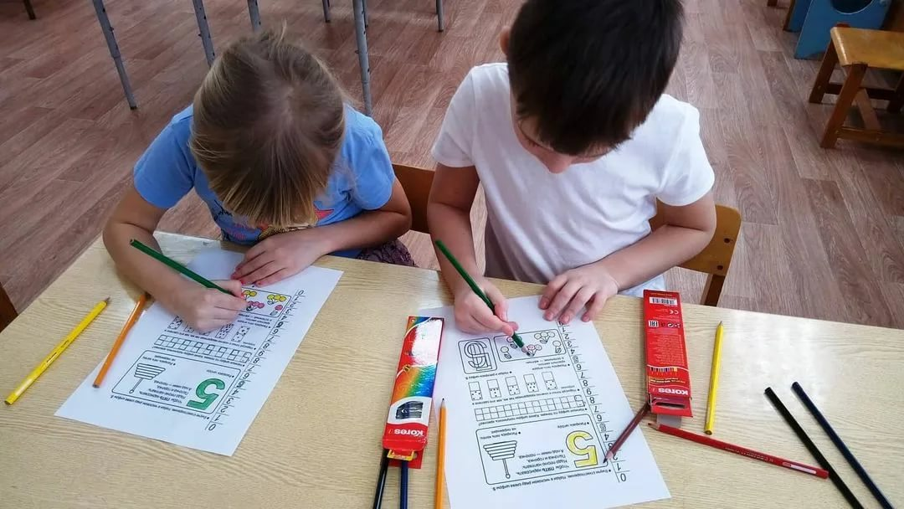

Slide 36
Диагностический инструментарий по направлению «Метапредметные компетенции и универсальные учебные действия».
Наталья Станиславовна Степанова, педагог-психолог МАОУ СОШ №2

Slide 37
Диагностический инструментарий по направлению
«Метапредметные компетенции и универсальные учебные действия» (13/4)
№ | Название | Описание | Источник /Наличие
 | А.З. Зак. Методика «Перестановки». | Диагностика сформированности метапредметных компетенций у пятиклассников. Методика, построенная на материале пространственно-комбинаторных задач внеучебного содержания, включает задания для определения сформированности метапредметных компетенций, связанных с осуществлением познавательной рефлексии. | Описание.
2. | А.З. Зак. Методика «Рассуждения». | Оценка сформированности на материале решения сюжетно-логических задач когнитивных метапредметных компетенций и регулятивных метапредметных компетенций, связанных с осуществлением познавательной рефлексии способа решения и с планированием ребенком своих действий | Описание.
3. | Опросник Г.А. Цукерман «Всегда – иногда – никогда». | Методика проверяет умение обучающихся классифицировать и приводить доказательство на материале русского языка и математики. Методика включает по 10 утверждений, предполагающих знание русского языка и математики в объеме начальной школы. | Описание.
4. | Т.А.Фотекова, Т.В. Ахутина. Диагностика речевых нарушений школьников с использованием нейропсихологических методов. | Универсальные учебные действия. В пособии предлагается методика, сочетающая традиционные для логопедической практики приемы с нейропсихологическими методами обследования речи. | Можно скачать: https://vk.com/wall-33723051_36589
КООРДИНАТОРЫ ПО ОВЗ

Slide 38
Диагностический инструментарий по направлению
«Метапредметные компетенции и универсальные учебные действия» (13/4)
№ | Название | Описание | Источник /Наличие
11. | Групповой интеллектуальный тест (ГИТ). (адапт. М.К. Акимовой, Е.М. Борисовой, В.Т. Козловой, Г.П.Логиновой. | Уровень интеллектуального развития обучающихся. Социально-психологический норматив. | Можно скачать: http://mihscdemidovsm.ucoz.ru/12/111_.pdf
12. | Школьный тест умственного раз вития (ШТУР) М.К. Акимова, Е.М. Борисова, В. Т. Козлова, Г.П. Логинова и др. | Уровень умственного развития школьников. Социально-психологический норматив. | Можно скачать: https://www.ggf.tsu.ru/content/faculty/structure/chair/geography/u-metodika/uresurs/Romaschova/ШТУР.pdf
13. | АСТУР (для Абитуриентов и Старшеклассников Тест Умственного Развития) К. М. Гуревич, М. К. Акимова и др. | Уровень умственного развития старшеклассников Социально-психологический норматив | Можно скачать: http://childpsy.ru/lib/metodics/15324/
КООРДИНАТОРЫ ПО ОВЗ

Slide 39
Методика «Рассуждение» Автор: Зак Анатолий Залманович
Цель: оценка сформированности познавательных и регулятивных УУД у выпускников начальной школы.
Возраст учащихся: 10-11 лет
Целевая группа: норма (нормотипичные дети и подростки с нормативным кризисом взросления)
Форма проведения: фронтальная/индивидуальная
Время проведения: 40 минут
Стимульный материал:
бланк с заданиями;
бланк для ответов

Slide 40
Бланк с заданиями
ЗАДАНИЕ 1
Две девочки были в куртках, а одна – в пальто. В чем была одета Надя, если Маша с Катей и Катя с Надей были одеты по-разному?
Две девочки вышивали: одна – красными нитками, другая – синими. Какие нитки были у Наташи, если Ольга не вышивала синими нитками?
Четыре дня была разная погода: 2, 4, 7 и 8 мая. В один день было холодно и дождливо, в другой – тепло и сухо, в третий – тепло и дождливо. 4 мая пошел снег. 2 и 7 мая было тепло, 2 и 8 – дождливо. В какой день было сухо и тепло?
Юра сильнее Вити. Юра слабее Васи. Боря слабее Юры. Кто сильнее всех?
ЗАДАНИЕ 2
Два мальчика занимались боксом, один – борьбой. Чем занимался Юра, если Коля и Юра, Коля и Саша занимались разными видами спорта?
Три девочки учились музыке: одна играла на скрипке, одна на гитаре, одна на флейте. На чем играла Наташа, если Марина и Галя играли на разных инструментах: на гитаре и на флейте?
Три девочки собирали марки: две – о минералах и одна – о птицах. Какие марки собирала Аня, если у Иры и Ани, Иры и Оли были разные марки?
Мнения о задачах:

Slide 42
Уровни сформированности и индикаторы в методике «Рассуждения»
Задания | Уровень сформированности | Индикаторы
Задание 1. Познавательное УУД, связанное с построением рассуждений | 0 | Не решено ни одной задачи.
 | 1 | Решена одна задача.
 | 2 | Решено любые две задачи.
 | 3 | Решены любые три задачи.
 | 4 | Решены четыре задачи.
Задание 2. Регулятивное УУД, связанное с осуществлением познавательной рефлексии | Не сформировано | Решено менее трех задач.
 | Формальный | Решены три задачи, не выбрано мнение Кати
 | Содержательный | Решены три задачи, выбрано мнение Кати
Задание 3. Познавательное УУД, связанное с построением способа решения проблем поискового характера | Слабо сформировано | Решено менее четырех задач.
 | Сформировано | Решены четыре задачи.
Задание 4. Регулятивное УУД, проявляющееся в планировании ребенком своих действий | Не сформировано | Не решено ни одной задачи.
 | Слабо сформировано | Решены одна или две задачи.
 | Сформировано | Решены три или четыре задачи.

Slide 43
Опросник «Всегда-иногда-никогда» Автор: Цукерман Галина Анатольевна
Цель: диагностика метапредметных достижений
выпускников начальной школы.
Возраст учащихся: 10-11 лет
Целевая группа: норма (нормотипичные дети и подростки с нормативным кризисом взросления)
Форма проведения: фронтальная/индивидуальная
Время проведения: 40 минут
Стимульный материал:
инструкция;
бланк с заданиями

Slide 44
Инструкция:
1) Прочитай утверждение. Если оно верно, подумай, всегда ли оно верно. Если ты не найдешь исключений, напиши слово ВСЕГДА. Это означает: так бывает всегда.
2) Если утверждение неверно, подумай, всегда ли оно неверно. Если ты не найдешь исключений, напиши слово НИКОГДА. Это означает: так никогда не бывает.
3) Если ты найдешь исключения, напиши слово ИНОГДА. Это означает: иногда бывает так, а иногда бывает по-другому.
4) Если ты написал ИНОГДА, приведи два примера. Первый пример показывает: ДА, бывает так. Второй пример показывает: НЕТ, бывает по-другому. Примером может быть слово или предложение (для русского языка), число или уравнение (для математики).
Вот примеры высказываний, верных ВСЕГДА: «Предложение начинается с заглавной буквы»; НИКОГДА: «Если перемножить два нечетных числа, то получится четное число»; ИНОГДА: «Если сумма двух чисел — четное число, то оба слагаемых — четные числа» (ДА: 8 = 6 + 2; НЕТ: 8 = 5 +3 НЕТ).

Slide 45
Бланк
Если в слове первая буква «Я», то первый звук в слове – согласный.
Глаголы указывают на время действия – настоящее, прошедшее, будущее.
Если число оканчивается цифрой 4, то оно делится на 3 без остатка.
Если из трехзначного числа вычесть двузначное, то результат будет однозначным числом.
Если в слове 3 слога, то в нём 2 безударные гласные.
Подлежащее стоит в предложном падеже.
Если число оканчивается цифрой 3, то оно делится на 2 без остатка.
При сложении трехзначного числа с двузначным, получится четырехзначное число.
Безударные гласные в корне слова проверяются ударением.
Предлоги изменяются по падежам.
Если два множителя двузначные числа, то их произведение – трехзначное число.
Корень слова находится между приставкой и суффиксом.
Если один из множителей делится на 5 без остатка, то произведение тоже делится на 5 без остатка.
Имена существительные указывают на число предметов – единственное или множественное.
Сумма двух нечетных чисел делится на 2 без остатка.
Мягкий знак в конце слова указывает на мягкость последнего согласного.
При делении четырехзначного числа на однозначное получается двузначное число.
Чтобы выделить окончание, надо подобрать родственные слова.
Четное число делится без остатка на 3.
При сложении двух четных чисел получается нечетное число.

Slide 46
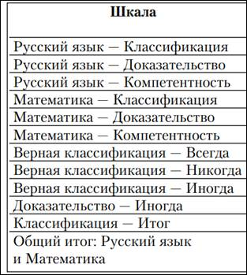
Результаты:
Шкалы | Диапазон нормы
«Русский язык - Компетентность» | от 3 до 8 баллов
«Математика - Компетентность» | от 3 до 10 баллов
«Общий итог: Русский язык и Математика» | от 7 до 18 баллов

Slide 47
Диагностический инструментарий по направлению «Социальное развитие и морально-ценностная сфера».
Анна Валерьевна Иванова, педагог-психолог МАОУ гимназия №56

Slide 48
Практикум по использованию «Методики субъективной оценки межличностных отношений ребенка (СОМОР) Н.Я. Семаго
Наталья Станиславовна Степанова, педагог-психолог МАОУ СОШ №2

Slide 49
Методика субъективной оценки межличностных отношений ребенка (СОМОР) Автор: Семаго Наталья Яковлевна
Цель: оценка субъективного представления ребенка о его взаимоотношениях с окружающими взрослыми и детьми, о самом себе и своем месте в системе значимых для ребенка социальных взаимодействий.
Возраст: 4-11 лет
Форма проведения: индивидуальная
Время проведения: 15 минут
Стимульный материал:
схематические изображения (6 листов)

Slide 50
Стимульный материал:
Инструкция I. «Посмотри, здесь нарисованы стол и стулья вокруг него. Представь, себе, как бы сели вокруг этого стола:
а) члены твоей семьи;
б) другие близкие тебе люди;
в) твои друзья;
г) ты сам» (в том случае, если ребенок не показал свое место среди остальных людей).

Slide 51
Протокол к методике СОМОР
Фамилия, Имя ребёнка ________________________________
Возраст (класс/группа) __________________Дата __________
Тестовые изображения | Порядок обозначения называемых лиц | Эмоциональные и поведенческие, речевые реакции ребенка
Лист 1 | Ближе всего к ребенку:
Семаго Н.Я., Семаго М.М. Теория и практика оценки психического развития ребенка. Дошкольный и младший школьный возраст. — СПб.: Речь, 2005.

Slide 52
Практикум по использованию Методики «Сильные стороны и трудности» (ССТ) Р. Гудман
Наталья Валерьевна Цвенгер, педагог-психолог МАОУ СОШ №32

Slide 53
Практикум по использованию Методики «Метод индукционной индукции
Ж. Нюттена»
Мария Сергеевна Толкачева, педагог-психолог МАОУ СОШ№46

Slide 54
Практикум по использованию Методики «Диагностика семейной адаптации и сплоченности» (тест Д. Олсона, адаптация М. Перре)
Анна Александровна Сухушина, педагог-психолог МАОУ СОШ№25

Slide 55
Диагностический инструментарий по направлению
«Профессиональная направленность, мотивация, характерологические особенности»
(7/4)
№ | Название | Описание | Источник /Наличие
 | Опросник «Тенденции в принятии решений»., Подростки и взрослые (15–35 лет) | Измерение разных тенденций в принятии решений в разных жизненных областях. Содержание опросника основывается на трех тенденциях в принятии решений: максимизации, минимизации и сатисфизации, каждая из которых применялась в трех областях – при принятии профессиональных/учебных решений, в потребительском поведении (выбор товаров/услуг) и в обобщенном контексте. | Описание.
2. | Т.О. Гордеева, О.А. Сычев, Е.Н. Осин «Шкалы академической мотивации школьников (ШАМШ)». | Опросник, предназначенный для измерения выраженности и типа мотивации к учебной деятельности. Методика включает 8 шкал: 3 шкалы внутренней мотивации, 4 шкалы внешней мотивации и шкалу амотивации. | Описание.
3. | Андреева А.Д., Прихожан А.М. «Методика диагностики мотивации учения и эмоционального отношения к учению в средних и старших классах школы». | Методика позволяет оценить следующие показатели, связанные с мотивационно-эмоциональным отношением к школе: "Познавательная активность", "Мотивация достижения", "Мотивация избегания неудач", "Тревога", "Гнев" и общий уровень отношения к учению. | Можно скачать: metodika_diagnostiki_motivacii_uchenija.pdf (ucoz.ru)
КООРДИНАТОРЫ ПО ОВЗ

Slide 56
Диагностический инструментарий по направлению
«Профессиональная направленность, мотивация, характерологические особенности»
(7/4)
№ | Название | Описание | Источник /Наличие
4. | Зарецкий Ю.В., Зарецкий В. К., Кулагина И. Ю. Опросник «Субъектная позиция». | Методика исследования субъектной позиции обучающихся. Под субъектной позицией учащегося понимается активное осознанное отношение учащегося к учебной деятельности. | Описание.
5. | Тест структуры интеллекта Р. Амтхауэра. | Уровень развития вербального и невербального интеллекта | Можно скачать: https://vk.com/topic-21345952_25748193
6. | Активизирующий опросник «Перекресток» Н.С. Пряжников. | Формирование у консультируемого подростка интереса (мотивации) к рассмотрению своих проблем, вооружение его доступным и понятным средством для планирования, корректировки и реализации своих профессиональных перспектив | Можно скачать: http://pedlib.ru/Books/1/0291/index.shtml
7. | Опросник профессиональны предпочтений Дж. Холланда (Голланда). | Исследование профессиональных интересов и предпочтений человека. | Можно скачать: http://strjschool1.ucoz.ru/prof/rezapkina-psikhologija_i_vybor_professii.pdf
КООРДИНАТОРЫ ПО ОВЗ

Slide 57
Методика диагностики мотивации учения и эмоционального отношения к учению. (модификация А.Д. Андреевой) Изучение адаптации в 10-ых классах
Педагог-психолог МАОУ Мариинская СОШ № 3 г. Томска
Лежнева Е.М.

Slide 58
Цель методики:
диагностика познавательной активности, мотивации достижения, тревожности, гнева;
Возраст: 10- 16 лет (средние и старшие классы);
Количество вопросов: 40;
Шкалы: познавательная активность, мотивация достижения, тревожность, гнев
Время заполнения: 10–15 мин.

Slide 59
Шкала, номер вопроса
Познавательная активность 2 6 10 14 18 22 26 30 34 38
Мотивация достижения 4 8 12 16 20 24 28 32 36 40
Тревожность 1 5 9 13 17 21 25 29 33 37
Гнев 3 7 11 15 19 23 27 31 35 39

Slide 60
Выделяются следующие уровни мотивации учения:
I уровень — продуктивная мотивация с выраженным преобладанием познавательной мотивации учения и положительным эмоциональным отношением к нему;
II уровень — продуктивная мотивация, позитивное отношение к учению, соответствие социальному нормативу;
III уровень — средний уровень с несколько сниженной познавательной мотивацией;
IV уровень — сниженная мотивация, переживание «школьной скуки», отрицательное эмоциональное отношение к учению;
V уровень — резко отрицательное отношение к учению

Slide 61
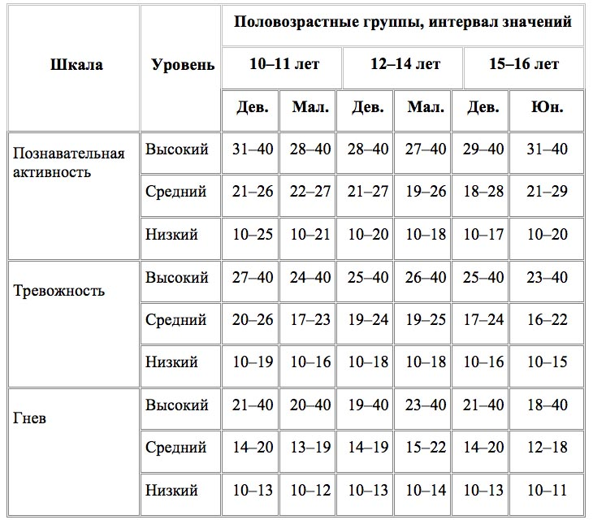

Slide 62
Шкала / Познавательная активность | Шкала / Тревожность | Шкала / Гнев | Интерпретация
Высокий | Низкий, средний | Низкий | Продуктивная мотивация и позитивное эмоциональное отношение к учению
Средний | Низкий, средний | Низкий | Позитивное отношение к учению
Низкий | Низкий, средний | Низкий, средний | Переживание “школьной скуки”
Средний | Низкий, средний | Низкий, средний | Диффузное эмоциональное отношение

Slide 63
ФИ |  |  |  |  |  | ФИ
Класс |  |  |  |  |  | Класс
 | Варианты ответа |  |  |  |  |  | Варианты ответа
Номер вопроса | Почти никогда | Иногда | Часто | Почти всегда |  | Номер вопроса | Почти никогда | Иногда | Часто | Почти всегда
1 | 1 | 2 | 3 | 4 |  | 1 | 1 | 2 | 3 | 4
2 | 1 | 2 | 3 | 4 |  | 2 | 1 | 2 | 3 | 4
3 | 1 | 2 | 3 | 4 |  | 3 | 1 | 2 | 3 | 4
4 | 1 | 2 | 3 | 4 |  | 4 | 1 | 2 | 3 | 4
5 | 1 | 2 | 3 | 4 |  | 5 | 1 | 2 | 3 | 4
6 | 1 | 2 | 3 | 4 |  | 6 | 1 | 2 | 3 | 4
7 | 1 | 2 | 3 | 4 |  | 7 | 1 | 2 | 3 | 4
8 | 1 | 2 | 3 | 4 |  | 8 | 1 | 2 | 3 | 4
9 | 1 | 2 | 3 | 4 |  | 9 | 1 | 2 | 3 | 4
10 | 1 | 2 | 3 | 4 |  | 10 | 1 | 2 | 3 | 4
11 | 1 | 2 | 3 | 4 |  | 11 | 1 | 2 | 3 | 4
12 | 1 | 2 | 3 | 4 |  | 12 | 1 | 2 | 3 | 4
13 | 1 | 2 | 3 | 4 |  | 13 | 1 | 2 | 3 | 4
14 | 1 | 2 | 3 | 4 |  | 14 | 1 | 2 | 3 | 4
15 | 1 | 2 | 3 | 4 |  | 15 | 1 | 2 | 3 | 4
16 | 1 | 2 | 3 | 4 |  | 16 | 1 | 2 | 3 | 4
17 | 1 | 2 | 3 | 4 |  | 17 | 1 | 2 | 3 | 4
18 | 1 | 2 | 3 | 4 |  | 18 | 1 | 2 | 3 | 4
19 | 1 | 2 | 3 | 4 |  | 19 | 1 | 2 | 3 | 4
20 | 1 | 2 | 3 | 4 |  | 20 | 1 | 2 | 3 | 4
21 | 1 | 2 | 3 | 4 |  | 21 | 1 | 2 | 3 | 4
22 | 1 | 2 | 3 | 4 |  | 22 | 1 | 2 | 3 | 4
23 | 1 | 2 | 3 | 4 |  | 23 | 1 | 2 | 3 | 4
24 | 1 | 2 | 3 | 4 |  | 24 | 1 | 2 | 3 | 4
25 | 1 | 2 | 3 | 4 |  | 25 | 1 | 2 | 3 | 4
26 | 1 | 2 | 3 | 4 |  | 26 | 1 | 2 | 3 | 4
27 | 1 | 2 | 3 | 4 |  | 27 | 1 | 2 | 3 | 4
28 | 1 | 2 | 3 | 4 |  | 28 | 1 | 2 | 3 | 4
29 | 1 | 2 | 3 | 4 |  | 29 | 1 | 2 | 3 | 4
30 | 1 | 2 | 3 | 4 |  | 30 | 1 | 2 | 3 | 4
31 | 1 | 2 | 3 | 4 |  | 31 | 1 | 2 | 3 | 4
32 | 1 | 2 | 3 | 4 |  | 32 | 1 | 2 | 3 | 4
33 | 1 | 2 | 3 | 4 |  | 33 | 1 | 2 | 3 | 4
34 | 1 | 2 | 3 | 4 |  | 34 | 1 | 2 | 3 | 4
35 | 1 | 2 | 3 | 4 |  | 35 | 1 | 2 | 3 | 4
36 | 1 | 2 | 3 | 4 |  | 36 | 1 | 2 | 3 | 4
37 | 1 | 2 | 3 | 4 |  | 37 | 1 | 2 | 3 | 4
38 | 1 | 2 | 3 | 4 |  | 38 | 1 | 2 | 3 | 4
39 | 1 | 2 | 3 | 4 |  | 39 | 1 | 2 | 3 | 4
40 | 1 | 2 | 3 | 4 |  | 40 | 1 | 2 | 3 | 4

Slide 64
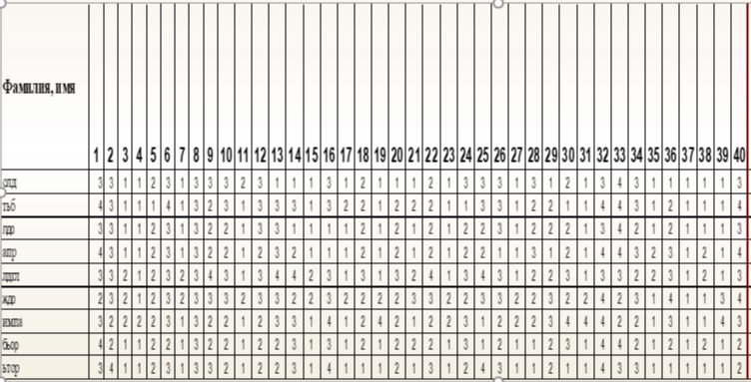

Slide 65
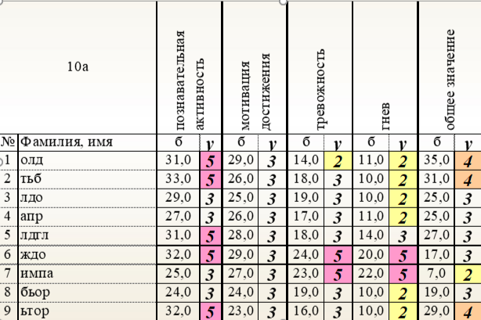

Slide 66
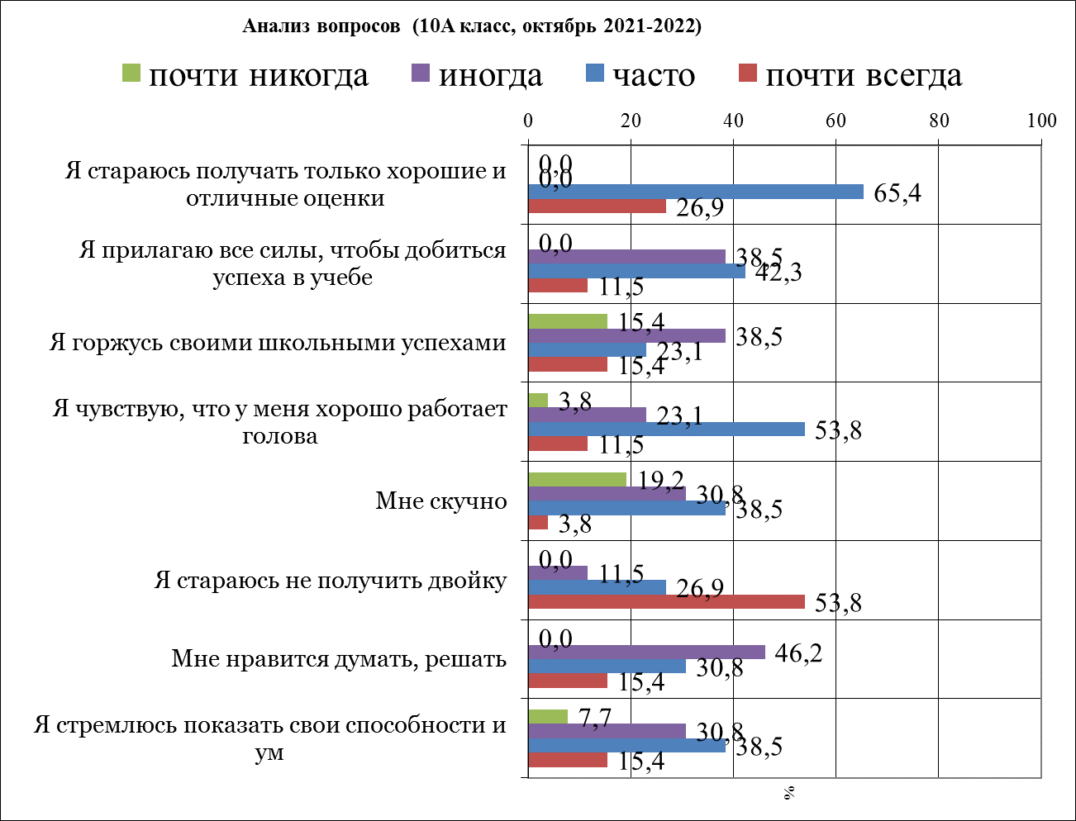

Slide 67
Диагностический инструментарий по направлению
«Диагностика профессиональных и личностных проблем взрослых участников образовательного процесса» (13/12)
№ | Название | Описание | Источник /Наличие
1. | Опросник «Семейные эмоциональные коммуникации (СЭК)» Авторы: А.Б. Холмогорова, С.В. Воликова. Родители (законные представители) обучающихся, педагоги | Опросник выявляет дисфункции в родительских семьях взрослых пациентов и позволяет определить мишени как семейной, так и индивидуальной терапии, которая, как правило, связана с проработкой семейного контекста пациента | Описание.
2. | Опросник перфекционизма. Авторы: Гаранян Н.Г., Холмогорова А. Б., Юдеева Т.Ю. От 18 до 55 лет Родители (законные представители) обучающихся, педагоги | Диагностика перфекционизма (чрезмерного стремления к совершенству) как дисфункциональной личностной черты | Можно скачать: https://www.researchgate.net/publication/328219705_Factor_Structure_and_Psychometric_Properties_of_Perfectionism_Inventory_Developing_3-Factor_Version
3. | Опросник проблемного использования социальных сетей (русскоязычная версия). От 18 до 55 лет. (Родители (законные представители) обучающихся, педагоги | Методика позволяет изучать различные аспекты проблемного использования социальных сетей, к которым относят предпочтение онлайн общения | Можно скачать: https://psyjournals.ru/files/95204/cpp_2018_n3_Sirota_Moskovchenko_et_al.pdf
4. | Русскоязычная версии опросника «Шкала взаимной адаптации в паре» – DAS (Dyadic Adjustment Scale) Г. Спаниера Взрослые Родители (законные представители) обучающихся, педагоги | Оценка качества отношений в браке | Можно скачать: https://psyjournals.ru/files/95226/cpp_2018_n3_Poliakova_Sorokova_Garanian.pdf
КООРДИНАТОРЫ ПО ОВЗ

Slide 68
Практикум по использованию Методики «Семейная социограмма» Э.Г. Эйдемилер
Анна Александровна Сухушина, педагог-психолог МАОУ СОШ№25

Slide 69
Диагностический инструментарий по направлению
«Эмоционально-личностная сфера»
(7/4)
№ | Название | Описание | Источник /Наличие
 | Шкала безнадежности (Hopeless ness Scale, Beck et al. 1974). Подростковый возраст и старше. | Переживание безнадежности. Шкала безнадежности Бека (Hopelessness Scale, Beck et al.) предназначена для предсказания возможности самоубийства на основе мыслей о будущем и возлагаемых на него надежд. 20 вопросов | Можно скачать: https://psyjournals.ru/files/2341/psyedu_2002_n3_Gorbatkov.pdf
2. | Дифференциальный опросник переживания одиночества (ДОПО3к), Осин Е.Н., Леонтьев Д.А. | Переживание одиночества. Методика создана на основе авторской модели отношения к одиночеству, состоит из 40 (краткая версия — из 24) утверждений, сгруппированных в три шкалы, измеряющие переживание одиночества и два аспекта отношения к нему: позитивное одиночество и зависимость от общения. | Можно скачать: https://psylab.info/Дифференциальный_опросник_переживания_одиночества
3. | Многомерная шкала перфекционизма Фроста (Frost, 1990), Ясная В.А., Ениколопов С.Н Экспериментальная (при использовании для лиц младше 18 лет) | Перфекционизм. Цель исследования – проанализировать существующие на данный момент модели перфекционизма и попытаться выявить структуру этого феномена. | Описание.
КООРДИНАТОРЫ ПО ОВЗ

Slide 70
Практикум по использованию Методики «Опросник склонности к агрессии Басса-Перри «BRAQ», С.Н. Ениколопов, Н.П. Цибульский
Шмыга Елена Николаевна,
педагог-психолог МАОУ СОШ №54

Slide 71
Опросник агрессивности Басса – Перри (BPAQ) (Arnold H. Buss and Mark Perry, 1992) был создан в 1992 году на основе опросника Враждебности Басса – Дарки (Buss and Durkee, 1957).
Основная. Экспериментальная (при использовании для лиц младше 18 лет)

Slide 72
Опросник состоит из 29 вопросов.
включает в себя 4 шкалы:
«Физическая агрессия»
«Гнев»
«Враждебность»
«Вербальная агрессия»

Slide 73
Инструкция
Вашему вниманию предложен ряд утверждений. Внимательно прочитайте каждое из них и оцените по 5-ти балльной шкале.
На специальном бланке напротив номера утверждения поставьте крестик или галочку.
Выбирайте тот вариант ответа, который первым Вам придет в голову. Не пропускайте ни одного из предложенных утверждений.
Старайтесь быть максимально правдивы, так как, стараясь представить себя в лучшем свете, Вы, на самом деле, ухудшаете
результаты теста.
Здесь нет правильных и не правильных ответов.

Slide 74
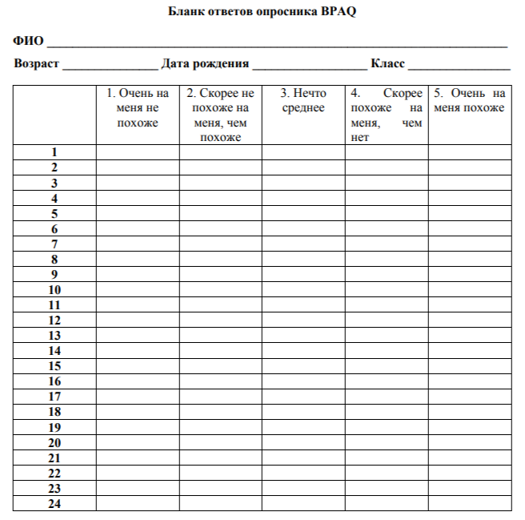
Обработка и интерпретация результатов
При обработке результатов по ключу подсчитывается сумма баллов по каждой шкале.
В целом по опроснику можно набрать от 24 до 120 баллов, из них:
-по шкале «физическая агрессия» – от 9 до 45 баллов,
по шкале «гнев» – от 7 до 35 баллов,
по шкале «враждебность» – от 8 до 40 баллов.
Вывод о выраженности того или иного признака делается по аналогии со шкалой нормального распределения:
до 30% от общего числа баллов – отсутствие или незначительная выраженность признака,
выше 60 % от общего числа баллов – явно выраженный признак, склонность к агрессии.

Slide 76
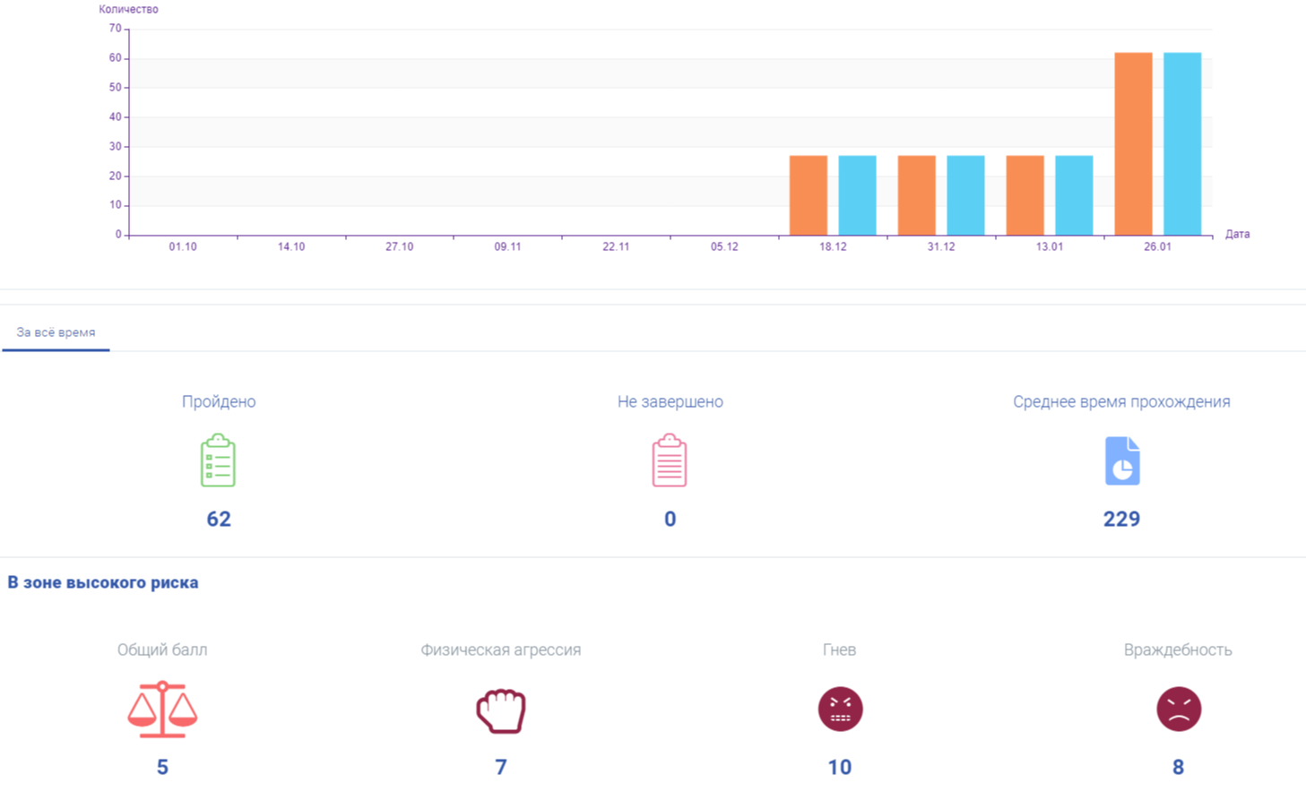

Slide 77
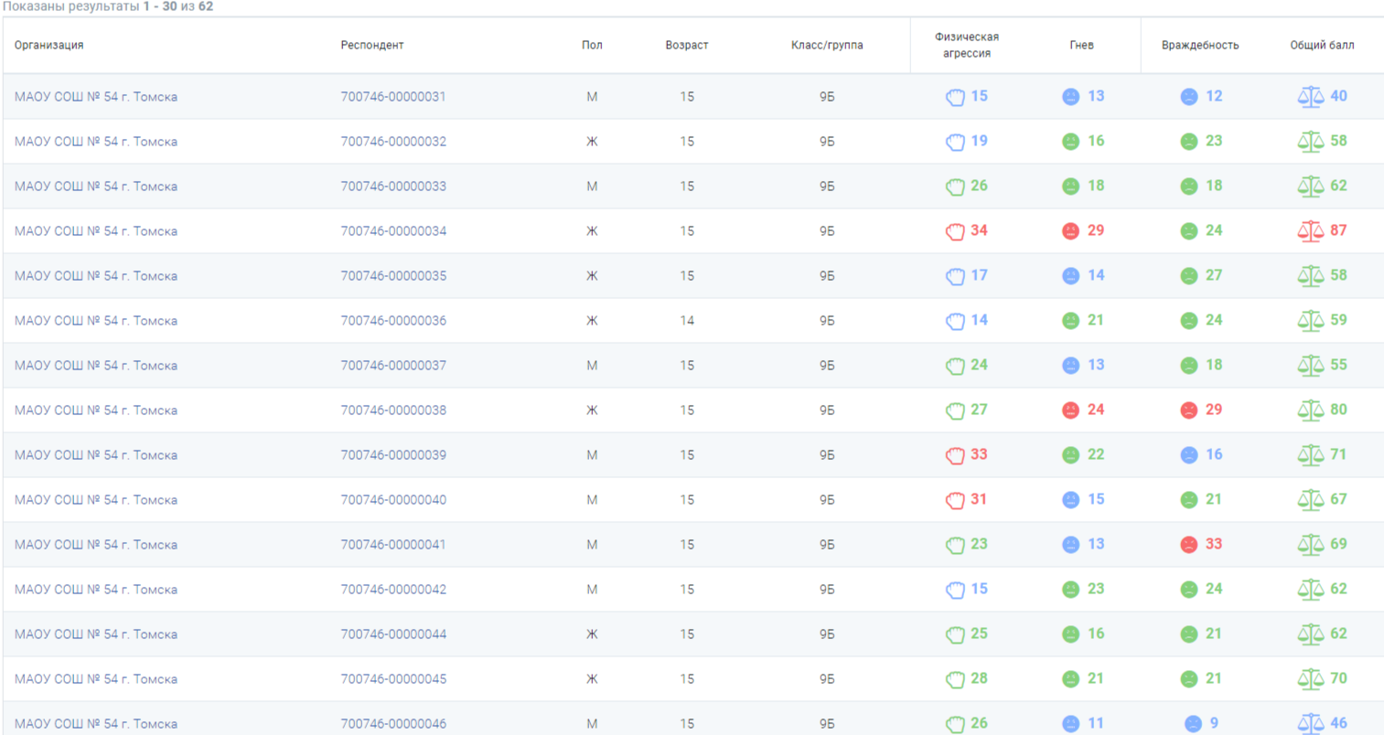

Slide 78
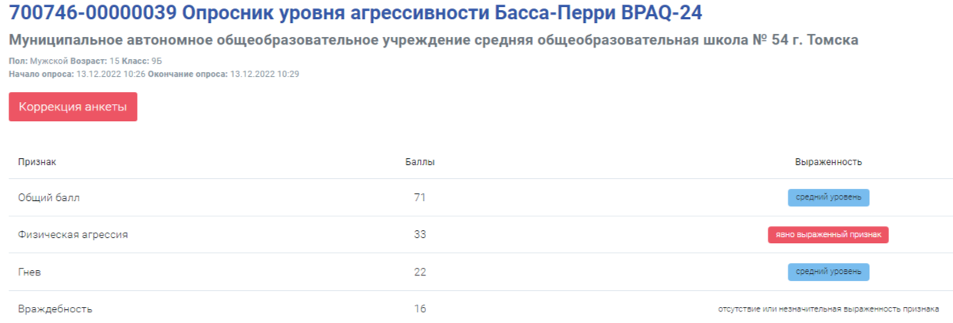

Slide 79
В механизмах развития суицидального поведения одно из ведущих мест занимает агрессия. S. Daniel с соавторами обнаружили, что высокий уровень агрессивности (как личностной черты) и внешнее выражение гнева связаны с риском совершения суицида в выборке мальчиков (Daniel et al., 2006). Многочисленные исследования подтверждают связь уровня враждебности и агрессии с выраженностью суицидального поведения. Интерпретация: ключевыми вопросами, после которых необходима индивидуальная беседа, являются 1 и 29 (4–5 баллов). Вопросы 8 и 16 отвечают за депрессивное состояние.

Slide 80
«Методические рекомендации для педагогов-психологов образовательных организаций по диагностике факторов риска развития кризисных состояний с суицидальными тенденциями у обучающихся 7–11 классов» («МОСКОВСКИЙГОСУДАРСТВЕННЫЙПСИХОЛОГО-ПЕДАГОГИЧЕСКИЙУНИВЕРСИТЕТ»)
ключевыми вопросами, после которых необходима индивидуальная беседа,
являются 1 и 29 (4–5 баллов),
а вопросы 8 и 16 отвечают за депрессивное состояние подростка.

Slide 81
Вопросы | Номера вопросов
 | Опросник склонности к агрессии Басса-Перри «BPAQ» (29 вопросов) «Методические рекомендации для педагогов-психологов образовательных организаций по диагностике факторов риска развития кризисных состояний с суицидальными тенденциями у обучающихся 7–11 классов». | Опросник уровня агрессивности Басса-Перри BPAQ-24 (АРМБОС)
Иногда я не могу сдержать желание ударить другого человека | 1 | 1
Иногда я настолько выходил из себя, что ломал вещи | 29 | 9
Временами мне кажется, что жизнь мне что-то не додала | 8 | 18
Я не понимаю, почему иной раз мне бывает так горько | 16 | 20

Slide 82
Практикум по использованию Методики WHO5 Well Being Index (1998)
«Индекс хорошего самочувствия»
Условно рекомендуемая
Евгения Сергеевна Беч,
педагог-психолог МАОУ СОШ № 11 им. В. И. Смирнова

Slide 83
№ п/п | В течение двух последних недель | Все время 5 | Большую часть времени 4 | Более поло- вины всего времени 3 | Менее половины всего времени 2 | Иногда 1 | Никогда 0
1 | У меня было хорошее настроение и чувство бодрости
2 | Я чувствовал себя спокойным и раскованным
3 | Я чувствовал себя активным и энергичным
4 | Я просыпался с чувством свежести и отдыха
5 | Моя жизнь была наполнена интересными для меня событиями

Slide 84
КООРДИНАТОРЫ ПО ОВЗ
Контакты
Шмыга Елена Николаевна,
педагог-психолог
МАОУ СОШ №54 г.Томск, руководитель ПТГ
Сот. 89138147438
Sh_en71@mail.ru

